Slide 1

Architettura dei sistemi di elaborazione (1)
alesandu0@gmail.com
Notes:
In questa lezione introduciamo alcuni concetti fondamentali dell'architettura dei sistemi di elaborazione. In particolare ci concentreremo su tre aspetti principali: i sistemi di numerazione, le conversioni tra basi numeriche e un primo esempio di controllo degli errori nei dati tramite il codice di Hamming.
Questi concetti sono fondamentali perché tutti i computer rappresentano e manipolano informazioni utilizzando numeri binari. Comprendere come funzionano le basi numeriche e come avvengono le conversioni permette di capire come i dati vengono memorizzati, trasmessi e processati all’interno dei sistemi digitali.
Nella seconda parte della lezione vedremo anche come i segnali elettrici reali, che sono analogici, vengono interpretati dai circuiti digitali come valori logici discreti, cioè 0 e 1.
Infine introdurremo il codice di Hamming, un metodo utilizzato nei sistemi di comunicazione e memorizzazione per rilevare e correggere errori nei dati trasmessi.

Slide 2
Indice
Teoria
Sistemi di numerazione e basi posizionali.
Relazione tra livelli logici e segnali analogici.
Conversione Base Generica -> Base 10
Algoritmo della notazione polinomiale.
Conversione Base 10 -> Base Generica
Metodo delle divisioni successive.
Basi potenza l'una dell'altra
Conversione Base 2 -> Base 8 e Base 8 -> Base 2.
Conversione Base 2 -> Base 16 e Base 16 -> Base 2.
Caso Diverso: Base 3 -> Base 9.
Hamming
- Calcolo bit parità e controllo su sequenza ricevuta
Notes:
La lezione è organizzata in cinque parti principali.
La prima parte riguarda i sistemi di numerazione. Vedremo cosa sono, come funzionano e qual è la differenza tra sistemi additivi e sistemi posizionali.
Nella seconda parte studieremo come convertire un numero scritto in una base qualsiasi nel sistema decimale utilizzando la notazione polinomiale.
Nella terza parte vedremo il procedimento inverso: come convertire un numero decimale in una base qualsiasi utilizzando il metodo delle divisioni successive.
Successivamente analizzeremo un caso particolare molto importante: le basi che sono potenze l'una dell'altra, come base 2, base 8 e base 16. Queste conversioni sono particolarmente semplici e molto usate in informatica.
Infine introdurremo il codice di Hamming, che consente di rilevare e correggere errori nei dati trasmessi o memorizzati.

Slide 3
1. I sistemi di numerazione
I sistemi di numerazione nascono per rappresentare i numeri.
Un sistema numerico è quindi un linguaggio per scrivere i numeri e, come tale, si compone di:
Alfabeto: l'insieme di simboli.
Grammatica: le regole con le quali comporre sequenze valide (sintassi) e quelle per dedurne il significato numerico (semantica).
Notes:
Un sistema di numerazione è un metodo per rappresentare i numeri utilizzando simboli.
Possiamo considerarlo come un vero e proprio linguaggio, con due componenti principali.
La prima componente è l’alfabeto, cioè l’insieme dei simboli che possiamo utilizzare per scrivere i numeri. Ad esempio nel sistema decimale utilizziamo i simboli da 0 a 9.
La seconda componente è la grammatica, cioè l’insieme delle regole che stabiliscono come questi simboli possono essere combinati per rappresentare un numero e come interpretarne il significato numerico.
Queste regole definiscono sia la sintassi, cioè come si costruiscono le sequenze valide di simboli, sia la semantica, cioè il valore numerico che tali sequenze rappresentano.
Comprendere questi due elementi è fondamentale per capire come funzionano i diversi sistemi di numerazione.

Slide 4


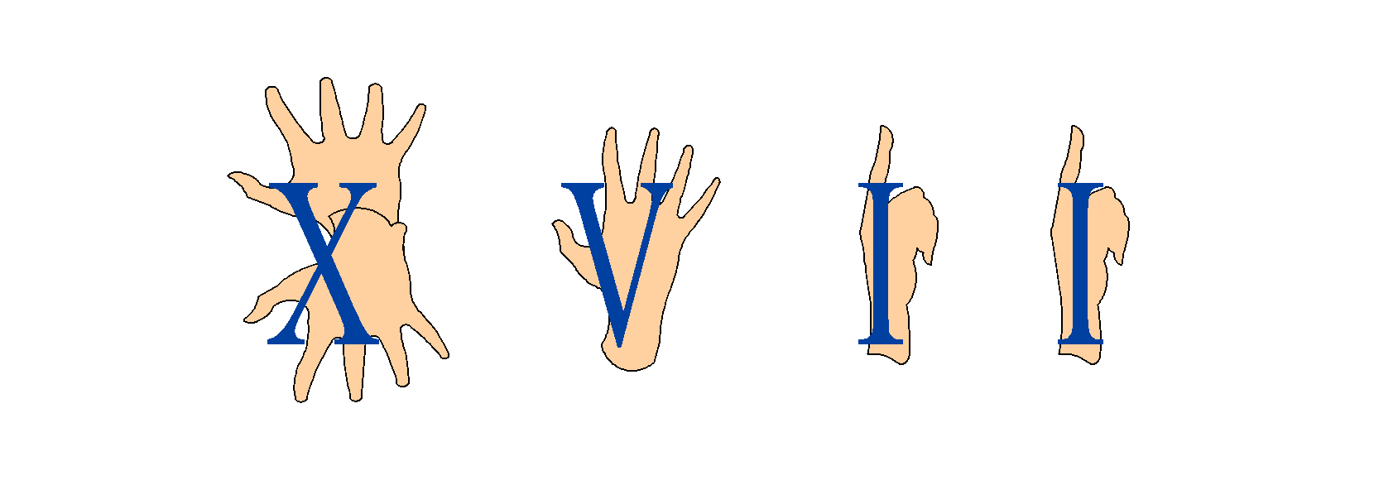
Sistema di numerazione romano
È un sistema di numerazione additivo, ovvero a ogni simbolo è associato un valore e il numero rappresentato è dato dalla somma dei valori dei simboli:
I = 1
V = 5
X = 10
L = 50
C = 100
D = 500
M = 1000
Esempio: XVII (romano) = 17 (decimale)
il numero zero non si può scrivere!
Notes:
Il sistema di numerazione romano è un esempio di sistema additivo.
In questo tipo di sistema ogni simbolo ha un valore fisso e il numero totale si ottiene sommando i valori dei simboli presenti.
Ad esempio il simbolo I rappresenta 1, V rappresenta 5, X rappresenta 10 e così via fino a M che rappresenta 1000.
Quando scriviamo un numero come XVII stiamo semplicemente sommando i valori dei simboli: 10 più 5 più 1 più 1, ottenendo quindi 17.
Questo sistema però ha diversi limiti. Il principale è che non è posizionale, quindi non sfrutta la posizione delle cifre per rappresentare valori diversi.
Inoltre non esiste una rappresentazione per lo zero, cosa che rende molto più complicato effettuare calcoli matematici rispetto ai sistemi moderni.

Slide 5
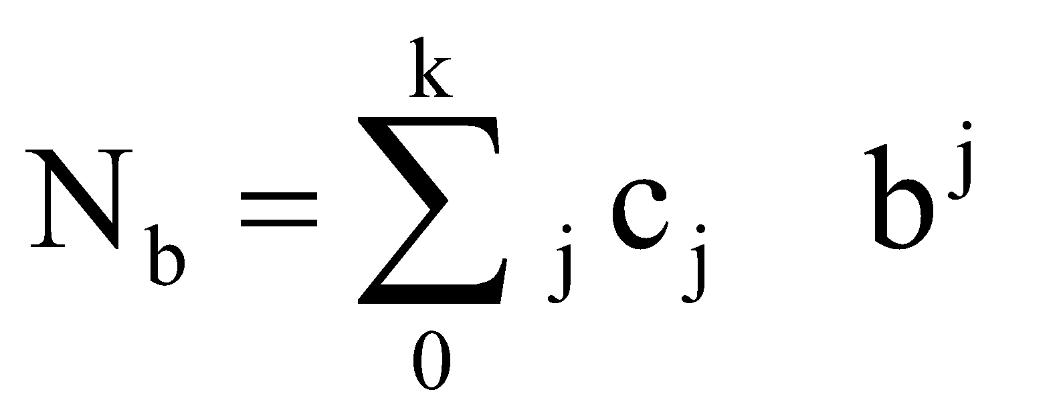
Sistema di numerazione posizionale
Il numero di simboli utilizzati da un sistema di numerazione posizionale si chiama base.
Il valore di ogni simbolo (o cifra) dipende dalla posizione che occupa nel numero, ad ogni posizione corrisponde una potenza della base.
Esempio:
321₁₀ = 3·10² + 2·10¹ + 1·10⁰ = 3·100 + 2·10 + 1·1
Notes:
I sistemi di numerazione moderni, come il sistema decimale o binario, sono sistemi posizionali.
In un sistema posizionale il valore di una cifra dipende non solo dal simbolo ma anche dalla posizione che occupa all’interno del numero.
Il numero di simboli disponibili definisce la base del sistema.
Ad esempio nel sistema decimale la base è 10 perché abbiamo 10 simboli: da 0 a 9.
Ogni posizione rappresenta una potenza della base.
Nel numero 321 in base 10 il 3 rappresenta 3 per 10 alla seconda, il 2 rappresenta 2 per 10 alla prima e l’1 rappresenta 1 per 10 alla zero.
Il valore totale del numero è quindi la somma di questi contributi.

Slide 6
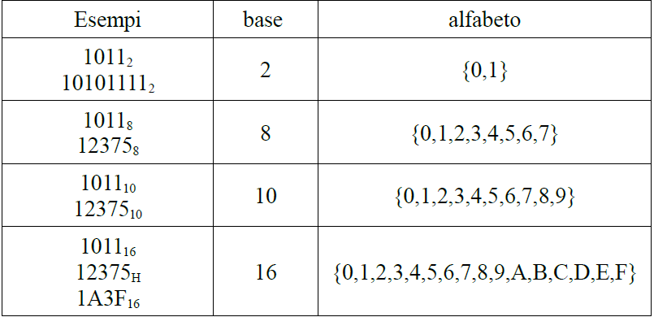
Sistemi di numerazione posizionali
Notes:
Questa slide riassume il concetto di sistema posizionale.
L’idea chiave è che ogni posizione del numero corrisponde a una potenza della base.
Se la base è b, allora le posizioni rappresentano b elevato a 0, b elevato a 1, b elevato a 2 e così via.
Questo schema vale per qualsiasi sistema numerico: decimale, binario, ottale o esadecimale.
Questo principio è quello che rende possibili le conversioni tra basi, perché ci permette di esprimere qualsiasi numero come una combinazione di potenze della base.

Slide 7
Esempi di rappresentazioni numeriche
Decimale (es. 2002₁₀):
Binario (es. 0111₂ = 7₁₀):
cifre | 2 | 0 | 0 | 2
potenze | 10³ | 10² | 10¹ | 10⁰
valori | 2000 | 0 | 0 | 2
cifre | 0 | 1 | 1 | 1
potenze | 2³ | 2² | 2¹ | 2⁰
valori | 0 | 4 | 2 | 1
Notes:
In questa slide vediamo due esempi concreti.
Il primo è un numero decimale, in cui ogni cifra viene moltiplicata per la potenza di 10 corrispondente alla sua posizione.
Il secondo esempio è un numero binario.
Nel sistema binario abbiamo solo due cifre: 0 e 1.
Ogni posizione rappresenta una potenza di 2.
Quindi per convertire un numero binario in decimale basta sommare le potenze di 2 corrispondenti ai bit che valgono 1.
Questo è il principio base utilizzato dai computer per rappresentare i numeri.

Slide 8
Analogia
Per capire l'elettricità, immaginiamo l'acqua che scorre in un tubo.
La Tensione (Volt - V): È come la pressione dell'acqua. Rappresenta la differenza di potenziale: se un serbatoio è in alto e l'altro è in basso, l'acqua "spinge" per scendere. Senza differenza di altezza (potenziale), l'acqua non si muove.
La Corrente (Ampere - I): È la quantità di acqua che scorre nel tubo in un secondo. È il flusso vero e proprio.
La Resistenza (Ohm - Omega): È una strizzatura o un ostacolo nel tubo. Più il tubo è stretto, più è difficile per l'acqua passare.
La legge di Ohm mette in relazione questi tre elementi.
Notes:
Per comprendere meglio i concetti di tensione, corrente e resistenza possiamo utilizzare un’analogia con l’acqua che scorre in un tubo.
La tensione può essere paragonata alla pressione dell’acqua. Rappresenta la differenza di potenziale che spinge le cariche elettriche a muoversi.
La corrente invece è il flusso di carica elettrica, cioè la quantità di carica che passa in un punto del circuito in un determinato intervallo di tempo. Nell’analogia è la quantità di acqua che scorre nel tubo.
La resistenza rappresenta invece un ostacolo al passaggio della corrente, proprio come una strozzatura nel tubo rende più difficile il passaggio dell’acqua.
La relazione tra queste tre grandezze è descritta dalla legge di Ohm.

Slide 9
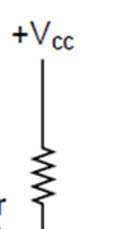




Differenza tra Circuito Aperto e Chiuso
Circuito chiuso
Circuito aperto
Notes:
In questa slide vediamo la differenza tra circuito aperto e circuito chiuso.
Un circuito chiuso è un circuito completo in cui la corrente può scorrere senza interruzioni.
Quando il circuito è chiuso esiste un percorso continuo che permette alle cariche elettriche di muoversi dalla sorgente, attraversare i componenti e tornare alla sorgente.
Un circuito aperto invece è interrotto in almeno un punto. In questo caso la corrente non può scorrere.
Questo concetto è fondamentale per comprendere il funzionamento dei circuiti digitali, dove i transistor funzionano essenzialmente come interruttori che aprono o chiudono il circuito.

Slide 10
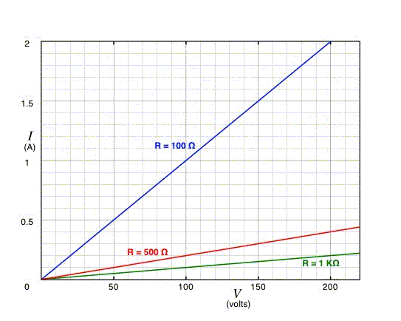
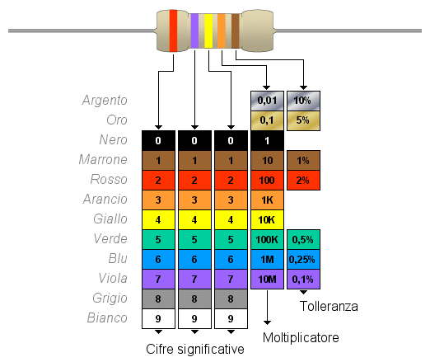
Legge di Ohm
L'asse orizzontale (V): Rappresenta la tensione (la "pressione" dell'acqua).
L'asse verticale (I): Rappresenta la corrente (quanta acqua scorre).
Le linee colorate: Rappresentano tre resistenze diverse.
Notes:
La legge di Ohm descrive la relazione tra tensione, corrente e resistenza.
La formula fondamentale è V uguale R per I, dove V è la tensione, I è la corrente e R è la resistenza.
Nel grafico mostrato nella slide, sull’asse orizzontale troviamo la tensione mentre sull’asse verticale troviamo la corrente.
Le linee rappresentano diverse resistenze.
Più la resistenza è alta, minore sarà la corrente che scorre a parità di tensione.
Questo comportamento è alla base del funzionamento di molti circuiti elettronici.
Linea Blu ($100\ \Omega$): È una resistenza "piccola". Nota come la linea sia molto ripida: basta una piccola tensione per far scorrere molta corrente. Il tubo è largo.
Linea Verde ($1\ K\Omega$ ovvero $1000\ \Omega$): È una resistenza "grande". La linea è molto piatta: anche se aumenti molto la tensione, la corrente che passa è pochissima. Il tubo è molto stretto.
In sintesi: Più la resistenza è alta, più la pendenza diminuisce. La resistenza è letteralmente il "freno" del tuo circuito.
2. Il Codice Colori: Leggere il Componente
Nella realtà, le resistenze sono piccoli cilindri con delle strisce colorate. Poiché sono troppo piccole per scriverci sopra i numeri, usiamo un codice universale.
Ecco come si legge quella nell'immagine (da sinistra a destra):
Prima Cifra (Rosso): Vale 2.
Seconda Cifra (Viola): Vale 7.
Terza Cifra (Giallo): Vale 4.
Moltiplicatore (Arancio): Indica quanti zeri aggiungere (in questo caso $\times 1000$ o $1\ K$).
Tolleranza (Oro/Argento): Indica quanto è precisa la resistenza (es. $\pm 5\%$).

Slide 11
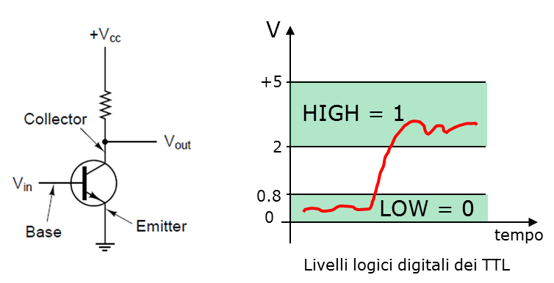
Segnali digitali e Legge di Ohm
I segnali elettrici analogici vengono interpretati come livelli logici discreti (0 e 1).
Il Transistor come Interruttore: Il circuito a sinistra mostra un transistor in configurazione Inverter.
Logica TTL (Transistor-Transistor Logic): Non esiste un singolo valore di tensione, ma degli intervalli:
LOW (0): Tensioni tra 0V e 0.8V.
HIGH (1): Tensioni tra 2V e 5V.
Zona di indeterminazione: L'intervallo 0.8V - 2.0V è non interpretato.
Notes:
I segnali elettrici reali sono segnali analogici, cioè possono assumere un numero continuo di valori.
Nei sistemi digitali però questi valori vengono interpretati come livelli logici discreti: 0 oppure 1.
Questo processo avviene grazie ai transistor, che funzionano come interruttori elettronici.
Nella logica TTL non esiste un singolo valore di tensione per rappresentare lo zero o l’uno.
Esistono invece intervalli di tensione.
Ad esempio tensioni tra 0 e 0.8 volt vengono interpretate come zero logico.
Tensioni tra 2 e 5 volt vengono interpretate come uno logico.
L’intervallo intermedio è una zona di indeterminazione che i circuiti cercano di evitare.

Slide 12
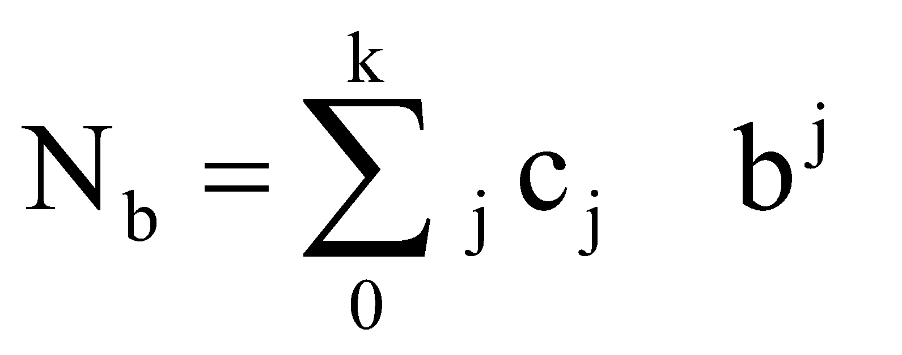
2. Conversioni Base generica -> Base 10
Da qualsiasi base (b) a decimale:
c_{k} | c_{k-1} | … | c₁ | c₀
b^{k} | b^{k-1} | … | b¹ | b⁰
Notes:
Ora iniziamo con le conversioni tra basi numeriche.
Il primo caso è la conversione da una base generica al sistema decimale.
Il metodo che utilizziamo si basa sulla rappresentazione polinomiale dei numeri posizionali.
Supponiamo di avere un numero scritto in una base b con cifre ck, ck-1, fino a c0.
Il valore del numero si ottiene moltiplicando ogni cifra per la potenza della base corrispondente alla sua posizione e poi sommando tutti i risultati.
Formalmente il numero vale:
ck * b^k + ck-1 * b^(k-1) + … + c1 * b¹ + c0 * b⁰
Questo metodo funziona per qualsiasi base: binaria, ottale, esadecimale o qualsiasi altra.

Slide 13
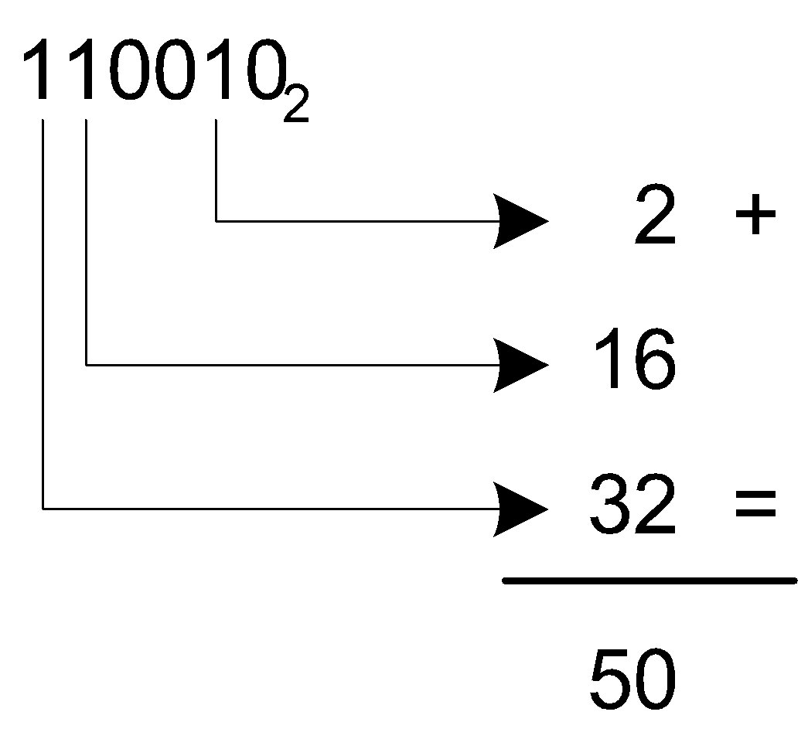
Metodo semplificato: Base 2 -> Base 10
In una somma i bit a zero possono essere esclusi, possiamo sommare le sole potenze di due dove troviamo un uno:
5 4 3 2 1 0
Notes:
Quando il numero è in base 2 possiamo semplificare il procedimento.
Nel sistema binario le cifre possibili sono solo 0 e 1.
Questo significa che le potenze di 2 associate agli 0 non contribuiscono alla somma.
Possiamo quindi ignorare tutte le posizioni dove troviamo uno zero e sommare soltanto le potenze di due corrispondenti ai bit che valgono uno.
Questo rende il calcolo molto più veloce e intuitivo.
Ad esempio se abbiamo un numero binario con 1 nelle posizioni corrispondenti alle potenze 2^2, 2^1 e 2^0, il valore sarà semplicemente 4 + 2 + 1.

Slide 14
Conversione: Base generica -> Base 10
Trasformare 1F4₁₆ in base 10.
1F4₁₆ = 1·16² + F·16¹ + 4·16⁰ = 1·256+ 15·16 + 4·1 = 500₁₀
cifre | 1 | F | 4
pesi | 16² | 16¹ | 16⁰
valori | 256 | 240 | 4
Notes:
In questo esempio convertiamo il numero 1F4 dalla base 16 al sistema decimale.
Prima ricordiamo che nel sistema esadecimale le cifre vanno da 0 a 15.
Le cifre da 10 a 15 sono rappresentate dalle lettere A, B, C, D, E, F.
In particolare la lettera F rappresenta il valore 15.
Ora applichiamo la notazione polinomiale.
Il numero è composto da tre cifre.
La prima vale 1 ed è associata alla potenza 16².
La seconda vale F, cioè 15, ed è associata alla potenza 16¹.
La terza vale 4 ed è associata alla potenza 16⁰.
Calcoliamo quindi:
1 * 256 + 15 * 16 + 4 * 1
Il risultato finale è 500 in base 10.

Slide 15
Conversione: Base generica -> Base 10
Trasformare 314₅ in base 10.
314₁₆ = 3·5² + 1·5¹ + 4·5⁰ = 3·25+ 1·5 + 4·1 = 84₁₀
cifre | 3 | 1 | 4
pesi | 5² | 5¹ | 5⁰
valori | 75 | 5 | 4
Notes:
In questo esempio convertiamo il numero 314 dalla base 5 al sistema decimale.
Applichiamo lo stesso metodo.
La prima cifra è 3 e corrisponde alla potenza 5².
La seconda cifra è 1 e corrisponde alla potenza 5¹.
La terza cifra è 4 e corrisponde alla potenza 5⁰.
Calcoliamo quindi:
3 * 25 + 1 * 5 + 4 * 1
Questo produce:
75 + 5 + 4
Il risultato finale è 84 in base 10.
Questo esempio mostra che lo stesso procedimento funziona per qualsiasi base.

Slide 16
Esercizio Conversione Base 16 -> Base 10
Converti il seguente numero in decimale
D | A | 4
₁₀
₁₆
Notes:
In questa slide proponiamo un esercizio.
Il numero da convertire è DA4 in base 16.
Ricordiamo i valori delle cifre:
D rappresenta 13 A rappresenta 10 4 rappresenta 4
Ora applichiamo la formula della notazione polinomiale.
D è nella posizione 16².
A è nella posizione 16¹.
4 è nella posizione 16⁰.
Gli studenti dovrebbero quindi calcolare:
13 * 256 + 10 * 16 + 4 * 1.

Slide 17
Esercizio Conversione Base 16 -> Base 10
Converti il seguente numero in decimale
4*16⁰ + 10*16¹ + 13*16² = 3492₁₀
D | A | 4₁₆
Notes:
Vediamo ora la soluzione dell'esercizio precedente.
Calcoliamo i singoli contributi.
13 * 256 = 3328
10 * 16 = 160
4 * 1 = 4
Sommiamo i risultati:
3328 + 160 + 4
Il valore finale è 3492 in base 10.
Questo esempio serve per far prendere dimestichezza con le conversioni esadecimali.

Slide 18
3. Conversioni Base 10 -> Base generica
Da decimale a qualsiasi base:
Metodo delle divisioni successive
Notes:
Passiamo ora al procedimento inverso.
Vogliamo convertire un numero decimale in una base qualsiasi.
Il metodo utilizzato è il metodo delle divisioni successive.
L’idea è dividere ripetutamente il numero per la base desiderata.
Ad ogni divisione si annota il resto.
I resti ottenuti, letti dal basso verso l’alto, formano il numero nella nuova base.
Questo metodo è molto generale e funziona per qualsiasi base.

Slide 19
Metodo semplificato: Base 10 -> Base 2
Dividere per 2 corrisponde a stabilire se un numero è pari o dispari…
50 | 0
25 | 1
12 | 0
6 | 0
3 | 1
1 | 1
0
50₁₀ = 110010₂
Notes:
Vediamo ora un caso molto importante: la conversione da base 10 a base 2.
Dividere per 2 è equivalente a verificare se un numero è pari o dispari.
Se il resto è 0 il numero è pari.
Se il resto è 1 il numero è dispari.
Continuando a dividere per 2 e annotando i resti otteniamo la rappresentazione binaria.
Nel caso mostrato nella slide il numero 50 viene convertito in 110010 in base 2.

Slide 20
Conversione: Base 10 -> Base generica
Trasformare 500₁₀ in base 16.
500 | 16
496 4 | 31 15 | 16
4 |  | 1
 | 15
 |  | 1
Notes:
In questo esempio convertiamo il numero 500 in base 10 nella base 16.
Dividiamo ripetutamente per 16.
Ogni volta annotiamo il resto.
I resti ottenuti rappresentano le cifre del numero esadecimale.
Alla fine leggiamo i resti dal basso verso l’alto per ottenere la rappresentazione finale.
Questo procedimento è lo stesso visto prima, ma applicato alla base 16.

Slide 21
Conversione: Base 10 -> Base generica
Trasformare 43₁₀ in base 5.
43 | 5
40 3 | 8 3 | 5
3 |  | 1
 | 3
 |  | 1
Notes:
In questo esempio convertiamo il numero 43 dalla base decimale alla base 5.
Dividiamo il numero per 5 e annotiamo il resto.
Poi dividiamo il quoziente nuovamente per 5 e continuiamo fino ad arrivare a zero.
I resti ottenuti rappresentano le cifre del numero nella nuova base.
Anche qui il numero finale si ottiene leggendo i resti dal basso verso l’alto.

Slide 22
Esercizio Conversione Base 10 -> Base 2
Converti il seguente numero in binario
205₁₀
Notes:
In questa slide proponiamo un esercizio.
Dobbiamo convertire il numero 205 in base 10 nel sistema binario.
Gli studenti devono applicare il metodo delle divisioni successive per 2.
Ad ogni divisione devono annotare il resto.
Alla fine, leggendo i resti dal basso verso l’alto, si ottiene il numero binario corrispondente.

Slide 23
Esercizio Conversione Base 10 -> Base 2
Converti il seguente numero in binario
205 | 1
102 | 0
51 | 1
25 | 1
12 | 0
6 | 0
3 | 1
1 | 1
0
₁₀
11001101
₂
Notes:
Vediamo ora la soluzione.
Dividiamo 205 per 2.
Continuiamo a dividere i quozienti per 2 annotando ogni resto.
Quando il quoziente diventa zero ci fermiamo.
Leggendo i resti dal basso verso l’alto otteniamo il numero binario:
Questo è il valore di 205 nel sistema binario.

Slide 24
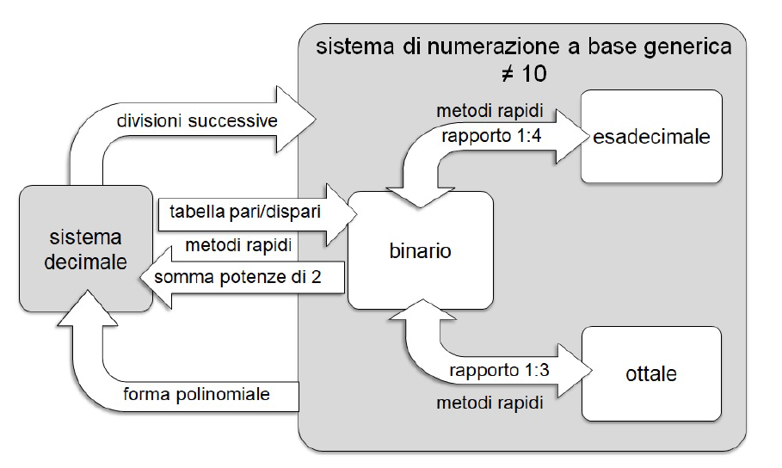
Tabella riassuntiva
Notes:
Questa tabella riassume le conversioni tra i diversi sistemi di numerazione.
Serve come riferimento rapido per verificare le equivalenze tra binario, ottale, decimale ed esadecimale.
In informatica questa tabella è molto utile perché le conversioni tra base 2, 8 e 16 sono molto frequenti.
Imparare alcune corrispondenze a memoria può velocizzare molto i calcoli.

Slide 25
4. Basi potenza l’una dell’altra Base 2 (2¹) <-> Base 8 (2³)
Essendo le basi 8 e 16 potenze di 2, esiste un procedimento semplice di trasformazione dall’una all’altra base:
Base 2 -> base 8: si suddivide il numero binario in gruppi di 3 bit (a partire dalla cifra meno significativa) e si trasforma ogni gruppo nella corrispondente cifra ottale:
564 ₈
Base 8 -> base 2: ad ogni cifra ottale corrispondono 3 bit, si usano le potenze di due (4 2 1) per comporre la cifra in ottale.
1 | 0 | 1 | 1 | 1 | 0 | 1 | 0 | 0
4 | 2 | 1 | 4 | 2 | 1 | 4 | 2 | 1
Notes:
Quando le basi sono potenze l’una dell’altra la conversione diventa molto più semplice.
Ad esempio 8 è uguale a 2³.
Questo significa che ogni cifra ottale corrisponde esattamente a 3 bit.
Per convertire da binario a ottale basta raggruppare i bit in gruppi di tre partendo da destra.
Ogni gruppo di tre bit viene poi convertito nella cifra ottale corrispondente.
Il procedimento inverso è altrettanto semplice: ogni cifra ottale viene sostituita con tre bit.

Slide 26
Base 2 (2¹) <-> Base 16 (2⁴)
Base 2 -> base 16: si suddivide il numero binario in gruppi di 4 bit (a partire dalla cifra meno significativa) e si trasforma ogni gruppo nella corrispondente cifra esadecimale:
1F4 ₁₆
Base 16 -> base 2: ad ogni cifra esadecimale corrispondono 4 bit, si usano le potenze di due (8 4 2 1) per comporre la cifra in esadecimale.
0 | 0 | 0 | 1 | 1 | 1 | 1 | 1 | 0 | 1 | 0 | 0
8 | 4 | 2 | 1 | 8 | 4 | 2 | 1 | 8 | 4 | 2 | 1
Notes:
Un caso analogo è quello della base 16.
La base 16 è uguale a 2⁴.
Questo significa che ogni cifra esadecimale corrisponde esattamente a 4 bit.
Per convertire da binario a esadecimale si raggruppano i bit in gruppi di quattro.
Per convertire da esadecimale a binario basta sostituire ogni cifra con il gruppo di quattro bit corrispondente.
Questo metodo è estremamente usato nella programmazione e nell’analisi dei dati binari.

Slide 27
Base 3 <-> Base 9 (3²)
Trasformare 2102₃ in base 9.
2102₃ = (2·3¹ + 1·3⁰) | (0·3¹ + 2·3⁰) = 72₉
2 | 1 | 0 | 2
3 | 1 | 3 | 1
Notes:
Questo esempio mostra un caso meno comune ma concettualmente identico.
La base 9 è uguale a 3².
Quindi ogni cifra in base 9 può essere rappresentata con due cifre in base 3.
La conversione avviene quindi raggruppando le cifre in coppie.
Questo dimostra che il principio delle basi potenza vale per qualsiasi sistema numerico.

Slide 28
Esercizio Conversione Base 9 -> Base 3
Converti il seguente numero in base 9
1 | 12 | 22
₃
₉
Notes:
Le slide successive contengono esercizi di conversione tra basi.

Slide 29
Esercizio Conversione Base 9 -> Base 3
Converti il seguente numero in base 9
1 | 12 | 22
1 | 5 | 8
₃
₉
1*3⁰ = 1 | 1*3¹ + 2*3⁰ = 5 | 2*3¹ + 2*3⁰ = 8

Slide 30
Esercizio Conversione Base 2 -> Base 8
Converti il seguente numero in ottale
1 | 1 | 0 | 0 | 1 | 1 | 1 | 0 | 1
₂

Slide 31
Esercizio Conversione Base 2 -> Base 8
Converti il seguente numero in ottale
6 |  |  | 3 |  |  | 5
1 | 1 | 0 | 0 | 1 | 1 | 1 | 0 | 1
₈
₂

Slide 32
Esercizio Conversione Base 8 -> Base 2
Converti il seguente numero in binario
7 | 0 | 2
₈

Slide 33
Esercizio Conversione Base 8 -> Base 2
Converti il seguente numero in binario
7 |  |  | 0 |  |  | 2
1 | 1 | 1 | 0 | 0 | 0 | 0 | 1 | 0
₈
₂

Slide 34
Esercizio Conversione Base 8 -> Base 16
Converti il seguente numero in esadecimale
7 | 0 | 2
₈
₁₆

Slide 35
Esercizio Conversione Base 8 -> Base 16
Converti il seguente numero in esadecimale
7 |  |  | 0 |  |  | 2
1 | 1 | 1 | 0 | 0 | 0 | 0 | 1 | 0
₈
₂
₁₆

Slide 36
Esercizio Conversione Base 8 -> Base 16
Converti il seguente numero in esadecimale
0 |  |  | 7 |  |  | 0 |  |  | 2
0 | 0 | 0 | 1 | 1 | 1 | 0 | 0 | 0 | 0 | 1 | 0
1 |  |  |  | C |  |  |  | 2
₈
₂
₁₆

Slide 37
Hamming
In ogni sistema di comunicazione (Wi-Fi, Hard Disk, RAM), i dati viaggiano come bit (0 e 1). Tuttavia, il "rumore" elettromagnetico può invertire un bit.
Senza controllo: Riceviamo un dato errato senza saperlo.
Bit di Parità semplice: Ci dice se c'è un errore, ma non dove.
Codice di Hamming: Non solo rileva l'errore, ma lo corregge individuando l'esatta posizione del bit corrotto.
Notes:
Le ultime slide propongono esercizi sul codice di Hamming.

Slide 38
Bit di parità
Il Codice di Hamming inserisce dei bit di parità (o bit di controllo) in posizioni strategiche (le potenze di 2: posizioni 1, 2, 4, 8).
Se un bit cambia durante la trasmissione, la combinazione dei risultati dei bit di controllo punterà verso il bit sbagliato.
2^{n} >= m + n + 1
Se hai 4 bit di dati (m=4): 2³ >= 4+3+1 = 8. Servono 3 bit di parità.
Se hai 11 bit di dati (m=11): 2⁴ >= 11+4+1 = 16. Servono 4 bit di parità.
Notes:
Il codice di Hamming funziona introducendo dei bit aggiuntivi chiamati bit di parità o bit di controllo.
Questi bit non contengono dati, ma servono esclusivamente per verificare la correttezza della sequenza.
I bit di parità vengono inseriti in posizioni specifiche della sequenza, precisamente nelle posizioni che corrispondono a potenze di due.
Quindi le posizioni 1, 2, 4, 8, 16 e così via.
Le altre posizioni contengono invece i bit di dati reali.
Ogni bit di parità controlla un certo gruppo di bit della sequenza.
Se durante la trasmissione un bit cambia valore, i controlli di parità non risulteranno più corretti.
Analizzando quali controlli risultano errati è possibile individuare la posizione del bit corrotto.
La formula mostrata nella slide serve per determinare quanti bit di parità sono necessari.
La condizione è:
2^n ≥ m + n + 1
dove m è il numero di bit di dati e n è il numero di bit di parità.

Slide 39
Hamming Code: Bit di parità
Calcolare i bit di parità da aggiungere ad 1B₁₆
1 |  |  |  | B
0 | 0 | 0 | 1 | 1 | 0 | 1 | 1
₁₆
₂
Notes:
In questo esempio vogliamo applicare il codice di Hamming alla parola 1B in base 16.
Il primo passo è convertire il numero esadecimale in binario.
Ricordiamo che ogni cifra esadecimale corrisponde a quattro bit.
Il numero 1B diventa quindi:
0001 1011
Questa è la sequenza di bit di partenza su cui costruiremo il codice di Hamming.
Successivamente dovremo inserire i bit di parità nelle posizioni corrette.

Slide 40
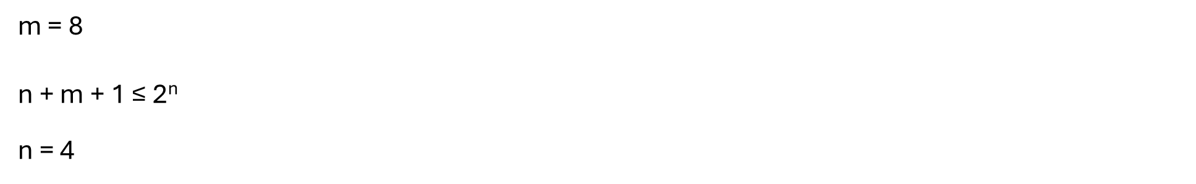
Hamming Code: Bit di parità
Calcolare i bit di parità da aggiungere ad 1B₁₆
1 |  |  |  | B
0 | 0 | 0 | 1 | 1 | 0 | 1 | 1
₁₆
₂

Slide 41
Hamming Code: Calcolo bit correzione d’errore
Calcola i bit di correzione d’errore da aggiungere alla parola 1B₁₆
 |  |  |  |  |  |  | b₃ |  |  |  | b₂ |  | b₁ | b₀
Notes:
Ora dobbiamo inserire i bit di parità nella sequenza.
Come detto prima, i bit di parità occupano le posizioni che sono potenze di due.
Quindi le posizioni:
1 2 4 8
Queste posizioni non conterranno dati ma bit di controllo.
Le altre posizioni conterranno i bit della sequenza originale.
Quindi distribuiamo i bit di dati negli spazi rimanenti.
In questo modo otteniamo una sequenza con spazi riservati ai bit di parità.

Slide 42
Hamming Code: Calcolo bit correzione d’errore
Calcola i bit di correzione d’errore da aggiungere alla parola 1B₁₆
12 | 11 | 10 | 9 | 8 | 7 | 6 | 5 | 4 | 3 | 2 | 1
0 | 0 | 0 | 1 | b₃ | 1 | 0 | 1 | b₂ | 1 | b₁ | b₀
Notes:
In questa slide vediamo la struttura completa della parola codificata.
Le posizioni della sequenza sono numerate da destra verso sinistra.
I bit di parità sono indicati con b0, b1, b2 e b3.
I bit di dati occupano tutte le altre posizioni.
Questa disposizione è fondamentale perché ogni bit di parità controllerà un insieme specifico di posizioni.
La combinazione dei controlli permetterà poi di individuare l'eventuale errore.

Slide 43
Hamming Code: Calcolo bit correzione d’errore
Calcola i bit di correzione d’errore da aggiungere alla parola 1B₁₆
12 | 11 | 10 | 9 | 8 | 7 | 6 | 5 | 4 | 3 | 2 | 1
0 | 0 | 0 | 1 | b₃ | 1 | 0 | 1 | b₂ | 1 | b₁ | b₀
 | 📌 |  | 📌 |  | 📌 |  | 📌 |  | 📌 |  | 👮‍♀️
Notes:
Ora dobbiamo determinare quali bit vengono controllati da ciascun bit di parità.
Ogni bit di parità controlla un gruppo di posizioni specifiche.
Questi gruppi si determinano osservando la rappresentazione binaria delle posizioni.
In pratica ogni bit di parità controlla tutte le posizioni in cui il corrispondente bit della posizione binaria vale uno.
Questo meccanismo permette di costruire gruppi di controllo sovrapposti.
È proprio questa sovrapposizione che rende possibile individuare la posizione esatta di un errore.

Slide 44
Hamming Code: Calcolo bit correzione d’errore
Calcola i bit di correzione d’errore da aggiungere alla parola 1B₁₆
12 | 11 | 10 | 9 | 8 | 7 | 6 | 5 | 4 | 3 | 2 | 1
0 | 0 | 0 | 1 | b₃ | 1 | 0 | 1 | b₂ | 1 | b₁ | b₀
 | 📌 |  | 📌 |  | 📌 |  | 📌 |  | 📌 |  | 👮‍♀️
 | 📌 | 📌 |  |  | 📌 | 📌 |  |  | 📌 | 👮‍♀️
Notes:
2 si 2 no

Slide 45
Hamming Code: Calcolo bit correzione d’errore
Calcola i bit di correzione d’errore da aggiungere alla parola 1B₁₆
12 | 11 | 10 | 9 | 8 | 7 | 6 | 5 | 4 | 3 | 2 | 1
0 | 0 | 0 | 1 | b₃ | 1 | 0 | 1 | b₂ | 1 | b₁ | b₀
 | 📌 |  | 📌 |  | 📌 |  | 📌 |  | 📌 |  | 👮‍♀️
 | 📌 | 📌 |  |  | 📌 | 📌 |  |  | 📌 | 👮‍♀️
📌 |  |  |  |  | 📌 | 📌 | 📌 | 👮‍♀️

Slide 46
Hamming Code: Calcolo bit correzione d’errore
Calcola i bit di correzione d’errore da aggiungere alla parola 1B₁₆
12 | 11 | 10 | 9 | 8 | 7 | 6 | 5 | 4 | 3 | 2 | 1
0 | 0 | 0 | 1 | b₃ | 1 | 0 | 1 | b₂ | 1 | b₁ | b₀
 | 📌 |  | 📌 |  | 📌 |  | 📌 |  | 📌 |  | 👮‍♀️
 | 📌 | 📌 |  |  | 📌 | 📌 |  |  | 📌 | 👮‍♀️
📌 |  |  |  |  | 📌 | 📌 | 📌 | 👮‍♀️
📌 | 📌 | 📌 | 📌 | 👮‍♀️
Notes:
8 si 8 no

Slide 47
Hamming Code: Calcolo bit correzione d’errore
Calcola i bit di correzione d’errore da aggiungere alla parola 1B₁₆
12 | 11 | 10 | 9 | 8 | 7 | 6 | 5 | 4 | 3 | 2 | 1
0 | 0 | 0 | 1 | 1 | 1 | 0 | 1 | 0 | 1 | 0 | 0
 | 📌 |  | 📌 |  | 📌 |  | 📌 |  | 📌 |  | 👮‍♀️
 | 📌 | 📌 |  |  | 📌 | 📌 |  |  | 📌 | 👮‍♀️
📌 |  |  |  |  | 📌 | 📌 | 📌 | 👮‍♀️
📌 | 📌 | 📌 | 📌 | 👮‍♀️
Notes:
Dopo aver calcolato tutti i bit di parità otteniamo la parola codificata completa.
Questa sequenza contiene sia i bit di dati sia i bit di controllo.
La presenza dei bit di controllo permette al sistema ricevente di verificare se durante la trasmissione si è verificato un errore.
Se un singolo bit cambia valore, il sistema di controllo sarà in grado di individuare la posizione dell'errore.

Slide 48
Hamming Code: Controllo bit parità
Assumendo abbiamo ricevuto la sequenza 2B1₁₆ calcola i bit di parità
Notes:
Ora supponiamo di ricevere una sequenza di bit.
Il primo passo è ricalcolare tutti i bit di parità utilizzando gli stessi gruppi di controllo.
Confrontiamo poi i risultati ottenuti con i bit di parità presenti nella sequenza.
Se tutti i controlli risultano corretti significa che la sequenza è stata trasmessa senza errori.
Se invece uno o più controlli risultano errati significa che durante la trasmissione si è verificato un errore.

Slide 49
Hamming Code: Controllo bit parità
Assumendo abbiamo ricevuto la sequenza 2B1₁₆ calcola i bit di parità
12 | 11 | 10 | 9 | 8 | 7 | 6 | 5 | 4 | 3 | 2 | 1
0 | 0 | 1 | 0 | 1 | 0 | 1 | 1 | 0 | 0 | 0 | 1

Slide 50
Hamming Code: Controllo bit parità
Assumendo abbiamo ricevuto la sequenza 2B1₁₆ calcola i bit di parità
12 | 11 | 10 | 9 | 8 | 7 | 6 | 5 | 4 | 3 | 2 | 1
0 | 0 | 1 | 0 | 1 | 0 | 1 | 1 | 0 | 0 | 0 | 1
 | 📌 |  | 📌 |  | 📌 |  | 📌 |  | 📌 |  | 👮‍♀️
 | 📌 | 📌 |  |  | 📌 | 📌 |  |  | 📌 | 👮‍♀️
📌 |  |  |  |  | 📌 | 📌 | 📌 | 👮‍♀️
📌 | 📌 | 📌 | 📌 | 👮‍♀️
⚠️

Slide 51
Hamming Code: Controllo bit parità
Assumendo abbiamo ricevuto la sequenza 2B1₁₆ calcola i bit di parità
12 | 11 | 10 | 9 | 8 | 7 | 6 | 5 | 4 | 3 | 2 | 1
0 | 0 | 1 | 0 | 1 | 0 | 1 | 1 | 0 | 0 | 0 | 1
 | 📌 |  | 📌 |  | 📌 |  | 📌 |  | 📌 |  | 📌
 | 📌 | 📌 |  |  | 📌 | 📌 |  |  | 📌 | 📌
📌 |  |  |  |  | 📌 | 📌 | 📌 | 📌
📌 | 📌 | 📌 | 📌 | 📌
b₃ | b₂ | b₁ | b₀
0 | 0 | 0 | 0
⚠️
Notes:
Quando alcuni controlli di parità risultano errati possiamo utilizzarli per individuare la posizione del bit corrotto.
Ogni bit di parità rappresenta un bit della posizione dell'errore.
Combinando i risultati dei controlli otteniamo un numero binario che indica esattamente la posizione del bit sbagliato.
Questo è il principio fondamentale che rende il codice di Hamming capace di correggere errori.
In questo esempio i risultati dei controlli di parità sono tutti zero.
Questo significa che la sequenza ricevuta è corretta.
Non è necessario effettuare alcuna correzione.
Il dato può quindi essere utilizzato direttamente dal sistema.

Slide 52
Hamming Code: Controllo bit parità
Assumendo abbiamo ricevuto la sequenza 2B12B5₁₆ calcola i bit di parità
12 | 11 | 10 | 9 | 8 | 7 | 6 | 5 | 4 | 3 | 2 | 1
0 | 0 | 1 | 0 | 1 | 0 | 1 | 1 | 0 | 0 | 0 | 1
 | 📌 |  | 📌 |  | 📌 |  | 📌 |  | 📌 |  | 📌
 | 📌 | 📌 |  |  | 📌 | 📌 |  |  | 📌 | 📌
📌 |  |  |  |  | 📌 | 📌 | 📌 | 📌
📌 | 📌 | 📌 | 📌 | 📌
b₃ | b₂ | b₁ | b₀
0 | 0 | 0 | 0
⚠️

Slide 53
Hamming Code: Controllo bit parità
Assumendo abbiamo ricevuto la sequenza 2B12B5₁₆ calcola i bit di parità
12 | 11 | 10 | 9 | 8 | 7 | 6 | 5 | 4 | 3 | 2 | 1
0 | 0 | 1 | 0 | 1 | 0 | 1 | 1 | 0 | 1 | 0 | 1
 | 📌 |  | 📌 |  | 📌 |  | 📌 |  | 📌 |  | 📌
 | 📌 | 📌 |  |  | 📌 | 📌 |  |  | 📌 | 📌
📌 |  |  |  |  | 📌 | 📌 | 📌 | 📌
📌 | 📌 | 📌 | 📌 | 📌
b₃ | b₂ | b₁ | b₀
0 | 0 | 0 | 0
⚠️

Slide 54
Hamming Code: Controllo bit parità
Assumendo abbiamo ricevuto la sequenza 2B12B5₁₆ calcola i bit di parità
12 | 11 | 10 | 9 | 8 | 7 | 6 | 5 | 4 | 3 | 2 | 1
0 | 0 | 1 | 0 | 1 | 0 | 1 | 1 | 0 | 1 | 0 | 1
 | 📌 |  | 📌 |  | 📌 |  | 📌 |  | 📌 |  | 📌
 | 📌 | 📌 |  |  | 📌 | 📌 |  |  | 📌 | 📌
📌 |  |  |  |  | 📌 | 📌 | 📌 | 📌
📌 | 📌 | 📌 | 📌 | 📌
b₃ | b₂ | b₁ | b₀
0 | 0 | 1 | 1
⚠️

Slide 55
Esercizio Hamming
Assumendo abbiamo ricevuto la sequenza B3A95₁₆ calcola i bit di parità
Notes:
Le ultime slide propongono esercizi sul codice di Hamming.

Slide 56
Esercizio Hamming
Assumendo abbiamo ricevuto la sequenza B3A95₁₆ calcola i bit di parità
12 | 11 | 10 | 9 | 8 | 7 | 6 | 5 | 4 | 3 | 2 | 1
1 | 0 | 1 | 0 | 1 | 0 | 0 | 1 | 0 | 1 | 0 | 1
 | 📌 |  | 📌 |  | 📌 |  | 📌 |  | 📌 |  | 📌
 | 📌 | 📌 |  |  | 📌 | 📌 |  |  | 📌 | 📌
📌 |  |  |  |  | 📌 | 📌 | 📌 | 📌
📌 | 📌 | 📌 | 📌 | 📌
b₃ | b₂ | b₁ | b₀
1 | 0 | 0 | 1
⚠️

Slide 57
Esercizio Hamming
Assumendo abbiamo ricevuto la sequenza FFE77₁₆ calcola i bit di parità

Slide 58
Esercizio Hamming
Assumendo abbiamo ricevuto la sequenza FFE77₁₆ calcola i bit di parità
12 | 11 | 10 | 9 | 8 | 7 | 6 | 5 | 4 | 3 | 2 | 1
1 | 1 | 1 | 0 | 0 | 1 | 1 | 1 | 0 | 1 | 1 | 1
 | 📌 |  | 📌 |  | 📌 |  | 📌 |  | 📌 |  | 📌
 | 📌 | 📌 |  |  | 📌 | 📌 |  |  | 📌 | 📌
📌 |  |  |  |  | 📌 | 📌 | 📌 | 📌
📌 | 📌 | 📌 | 📌 | 📌
b₃ | b₂ | b₁ | b₀
1 | 0 | 0 | 1
⚠️

Slide 59
Esercizio Hamming
Assumendo abbiamo ricevuto la sequenza 11386₁₆ calcola i bit di parità

Slide 60
Esercizio Hamming
Assumendo abbiamo ricevuto la sequenza 11386₁₆ calcola i bit di parità
12 | 11 | 10 | 9 | 8 | 7 | 6 | 5 | 4 | 3 | 2 | 1
0 | 0 | 1 | 1 | 1 | 0 | 0 | 0 | 0 | 1 | 1 | 0
 | 📌 |  | 📌 |  | 📌 |  | 📌 |  | 📌 |  | 📌
 | 📌 | 📌 |  |  | 📌 | 📌 |  |  | 📌 | 📌
📌 |  |  |  |  | 📌 | 📌 | 📌 | 📌
📌 | 📌 | 📌 | 📌 | 📌
b₃ | b₂ | b₁ | b₀
1 | 0 | 1 | 0
⚠️

